Slide 1
GaussianTalker: Real-Time High-Fidelity Talking Head Synthesis
with Audio-Driven 3D Gaussian Splatting
2024年10月24日
陈志伟

Slide 2
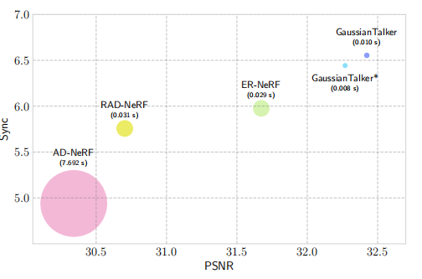
研究现状
圆形的大小代表渲染所需的平均时间

Slide 3
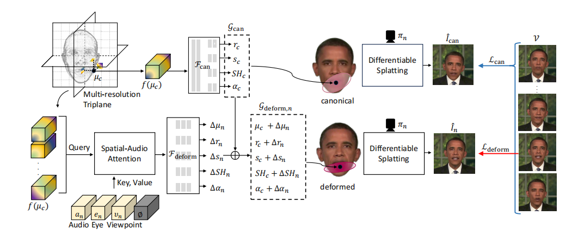
方法创新

Slide 4
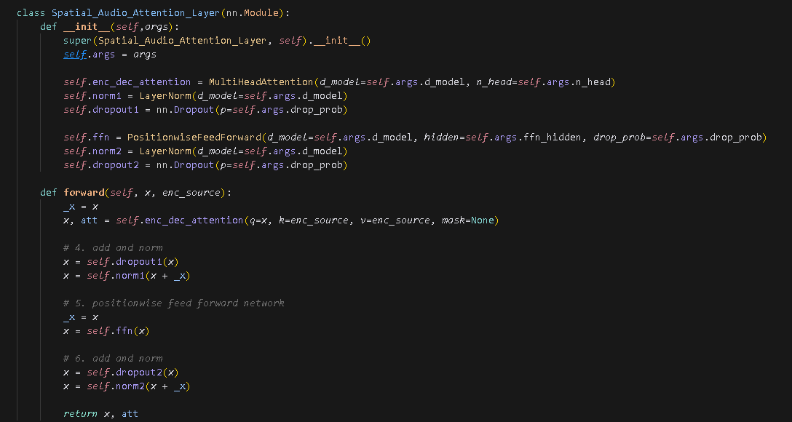
代码解析

Slide 5
关键步骤概述
这段代码实现了一个空间音频注意力机制
enc_dec_attention: 多头注意力机制,用于处理编码器-解码器之间的注意力。
norm1 和 norm2: 层归一化,用于稳定网络训练。
dropout1 和 dropout2: Dropout 层,用于防止过拟合。
ffn: 位置前馈网络,用于增加模型的非线性能力。
首先,输入 x 和 enc_source 通过多头注意力机制。
然后应用残差连接(Add)和层归一化(Norm)。
接着通过位置前馈网络。
最后再次应用残差连接和层归一化。
返回处理后的 x 和注意力权重 att

Slide 6
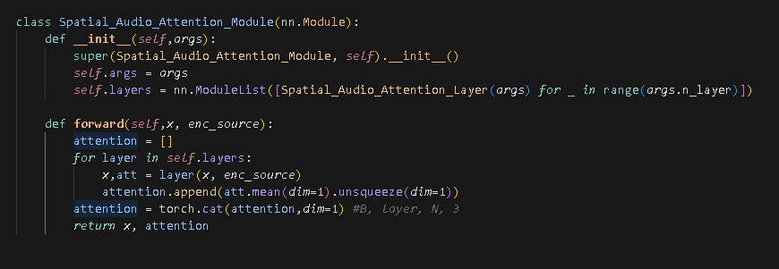
空间-音频交叉注意力机制
这个类将多个 Spatial_Audio_Attention_Layer 堆叠在一起,形成一个完整的空间音频注意力模块。

